Slide 1
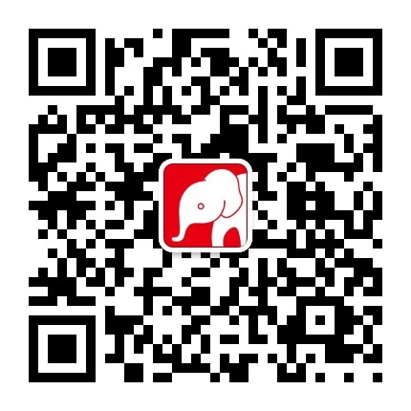
法律声明
本课件包括：演示文稿，示例，代码，题库，视频和声音等，小象学院拥有完全知识产权的权利；只限于善意学习者在本课程使用，不得在课程范围外向任何第三方散播。任何其他人或机构不得盗版、复制、仿造其中的创意，我们将保留一切通过法律手段追究违反者的权利。
关注 小象学院

Slide 2

零基础Python入门

Slide 3

第一讲
程序设计基础
-- Python开发环境配置(1)

Slide 4
Python开发环境配置
安装Anaconda
Anaconda是Python的一个科学计算发行版，内置了数百个Python经常会使用的库，也包括做机器学习或数据挖掘的库，如Scikit-learn、NumPy、SciPy和Pandas等，其中可能有一些是TensorFlow的依赖库
Anaconda提供了一个编译好的环境可以直接安装
Anaconda自动集成了最新版的MKL（Math Kernel Library）库，加速矩阵运算和线性代数运算
Anaconda https://www.continuum.io/downloads
国内镜像：https://mirrors.tuna.tsinghua.edu.cn/anaconda/archive/
根据操作系统下载对应版本的64位的Python3.x版

Slide 5

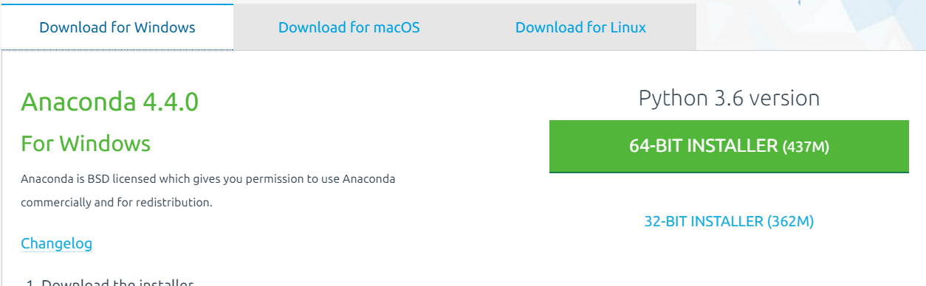
Python开发环境配置
安装Anaconda

Slide 6
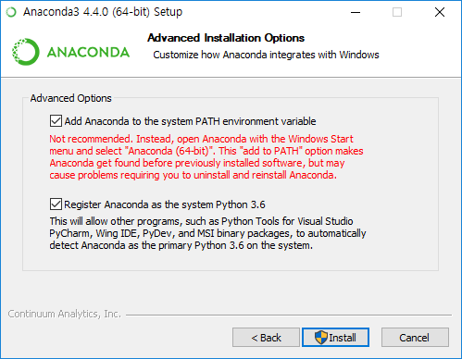
Python开发环境配置
安装Anaconda
确认勾选将Python添加到系统环境变量

Slide 7

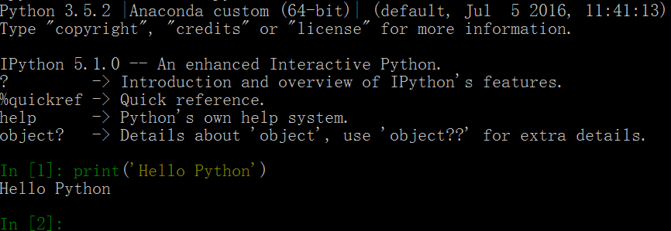
Python开发环境配置
集成开发环境（IDE）-- IDLE
命令行输入python
命令行输入ipython

Slide 8
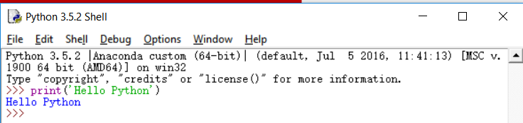

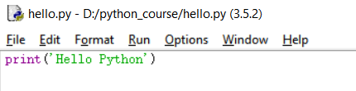
Python开发环境配置
集成开发环境（IDE）-- IDLE
3. 启用IDLE
4. 通过IDLE新建hello.py文件，命令行运行python hello.py
或者 IDLE里选择Run

Slide 9

Next?
有没有更加高效的编写Python代码的工具呢？

Slide 10

联系我们
小象学院：互联网新技术在线教育领航者
微信公众号：小象学院

